Slide 1

개인정보보호 실태조사
20144225 박주혁
20163257 최용찬
20172103 김민주
20173242 이나연

Slide 2
목차
주제선정 및 연구배경
데이터 시각화
결론 도출

Slide 3


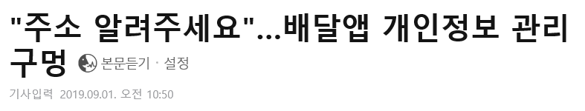
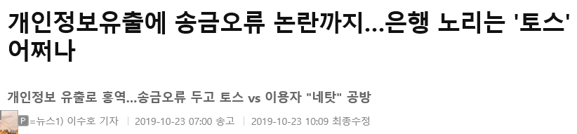

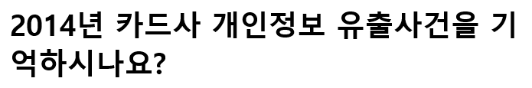
서론
주제선정 및 연구배경

Slide 4
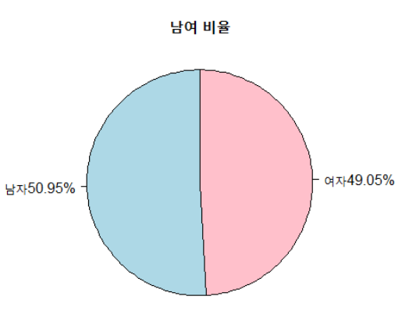
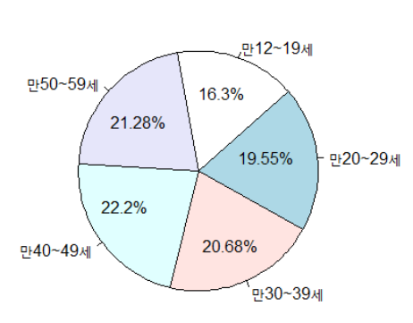
본론
설문응답자 남녀 비율 및 연령대별 참여율

Slide 5
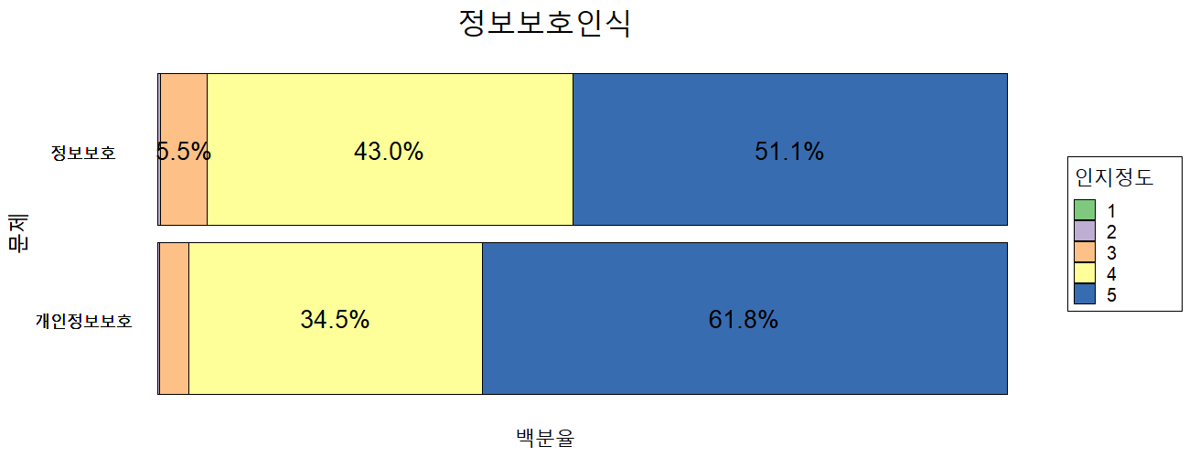
본론
정보보호인식 인지정도
매우 낮다 | 낮다 | 보통이다 | 높다 | 매우 높다
① | ② | ③ | ④ | ⑤

Slide 6
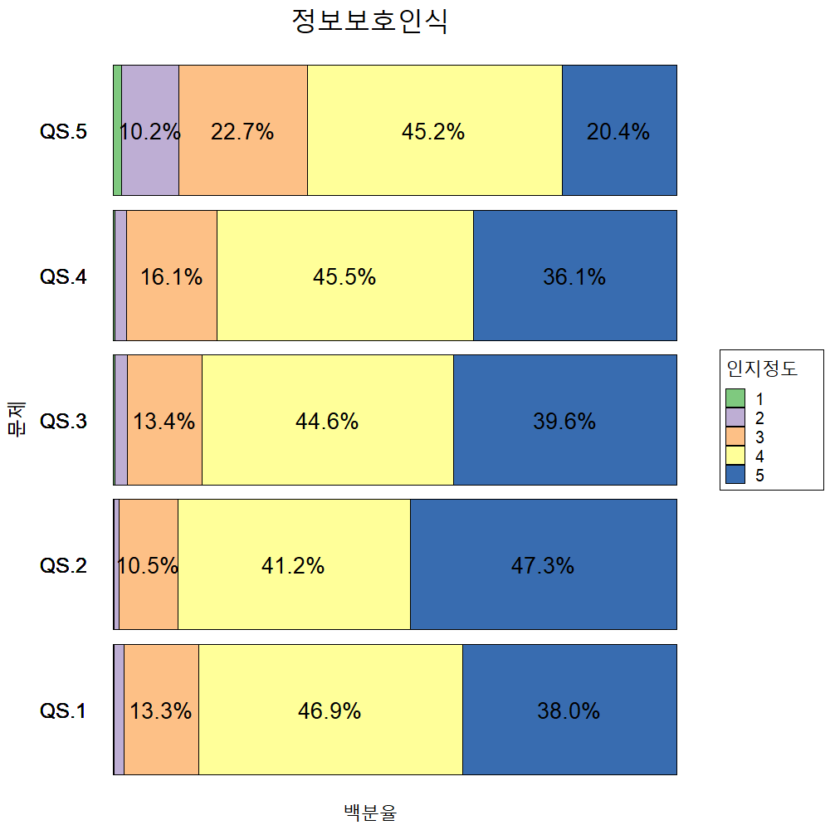
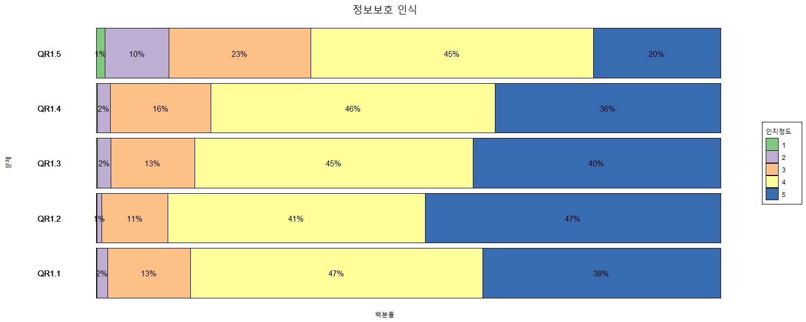
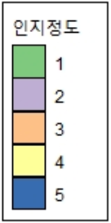
본론
피해에 대한 인지정도(QR)
매우 낮다 | 낮다 | 보통이다 | 높다 | 매우 높다
① | ② | ③ | ④ | ⑤
정보보호 인식
QR.5
QR1.5
항목
1) 악성코드 감염 등으로 인한 피해
2) 개인정보 유출 및 사생활 침해
3) 피싱/파밍/스미싱 등으로 인한 금전적 피해
4) 신용카드 또는 직불카드 사기, 불법결제 등으로 인한 금전적 피해
5) 랜섬웨어 감염으로 인한 피해
QR.4
QR1.4
QR.3
QR1.3
QR.2
QR1.2
QR.1
QR1.1

Slide 7
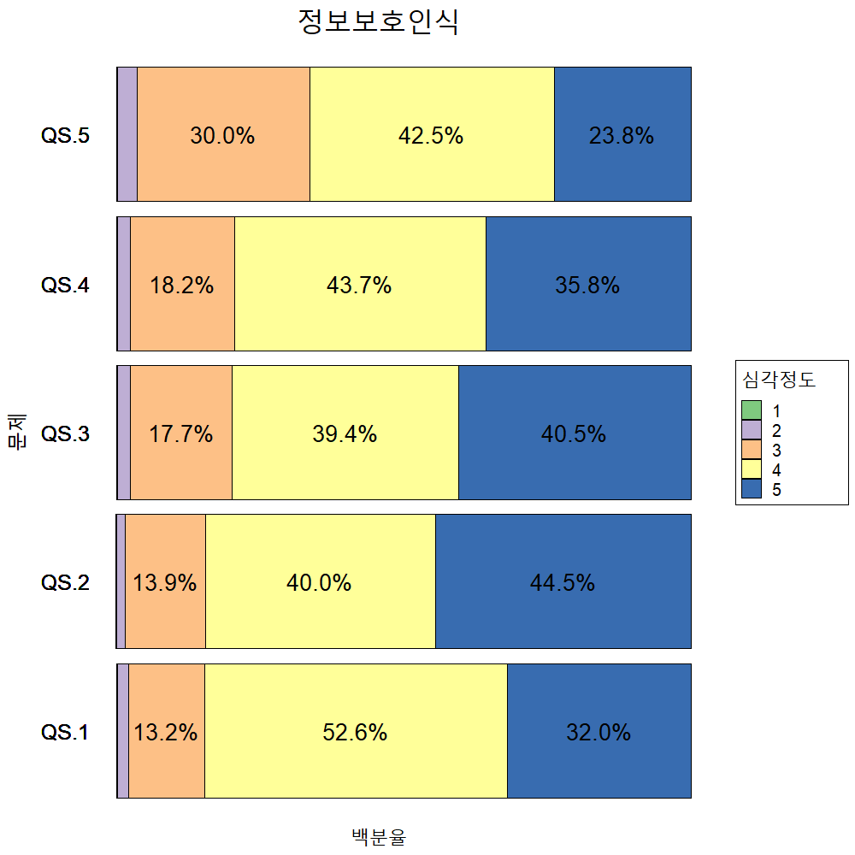
본론
피해에 대한 심각정도(QS)
매우 낮다 | 낮다 | 보통이다 | 높다 | 매우 높다
① | ② | ③ | ④ | ⑤
정보보호 인식
QS.5
QR1.5
항목
1) 악성코드 감염 등으로 인한 피해
2) 개인정보 유출 및 사생활 침해
3) 피싱/파밍/스미싱 등으로 인한 금전적 피해
4) 신용카드 또는 직불카드 사기, 불법결제 등으로 인한 금전적 피해
5) 랜섬웨어 감염으로 인한 피해
QS.4
QR1.4
QS.3
QR1.3
QS.2
QR1.2
QS.1
QR1.1

Slide 8
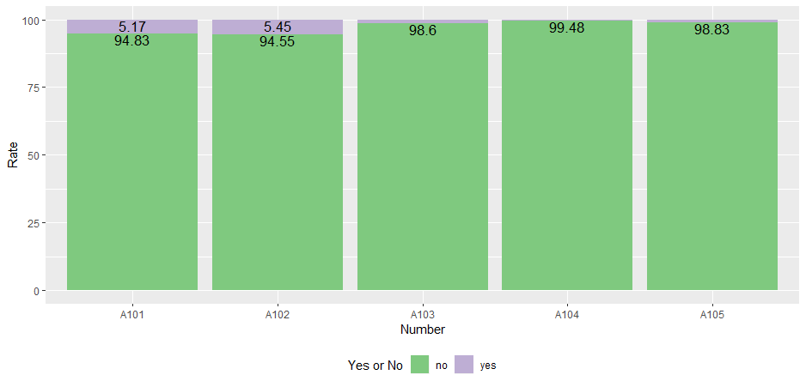
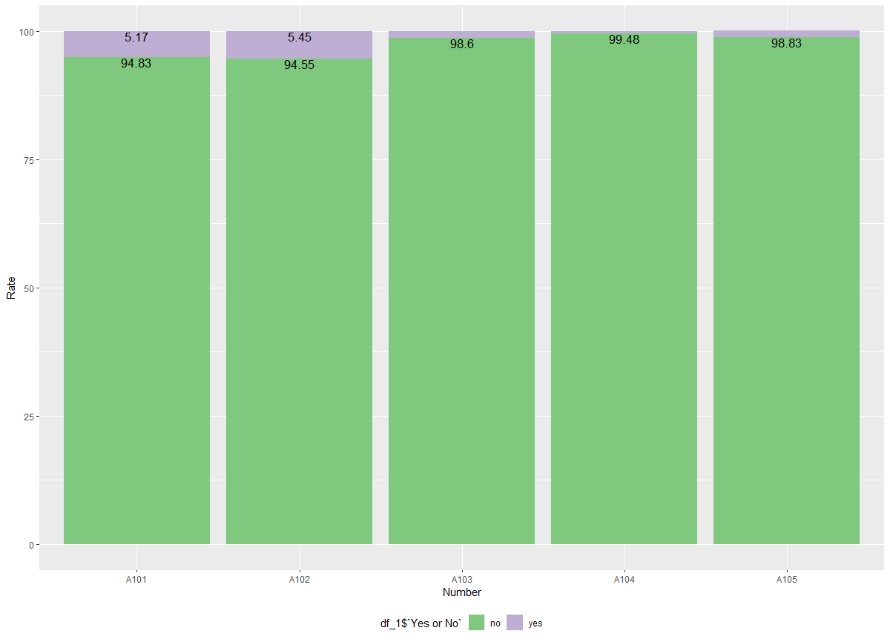
본론
침해사고 경험여부
매우 낮다 | 낮다 | 보통이다 | 높다 | 매우 높다
① | ② | ③ | ④ | ⑤
Rate
항목
1) 악성코드 감염 등으로 인한 피해
2) 개인정보 유출 및 사생활 침해
3) 피싱/파밍/스미싱 등으로 인한 금전적 피해
4) 신용카드 또는 직불카드 사기, 불법결제 등으로 인한 금전적 피해
5) 랜섬웨어 감염으로 인한 피해
A101
A102
A103
A104
A105
Number

Slide 9
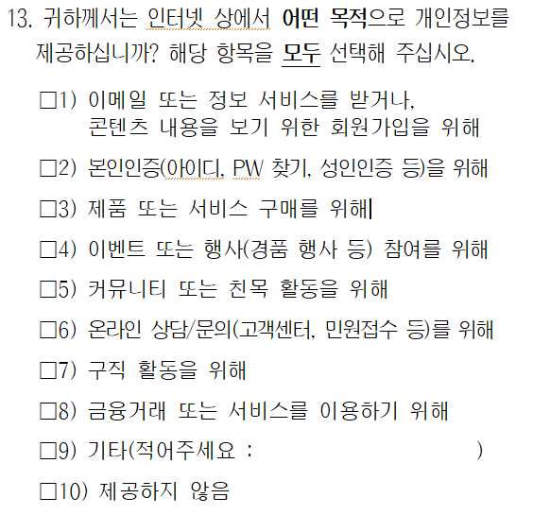
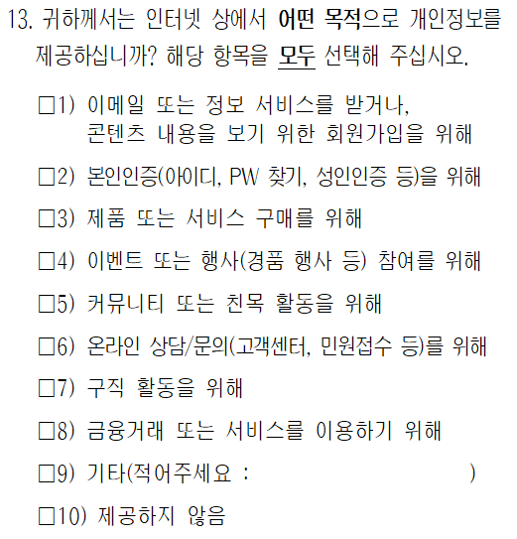
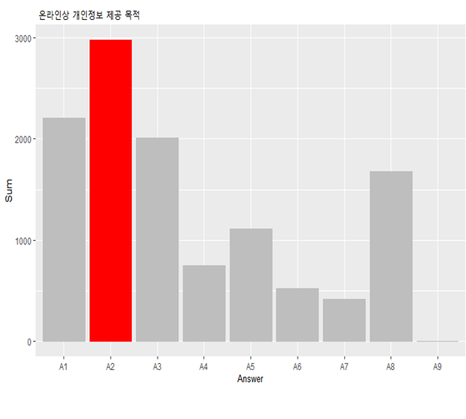
본론
온라인상 개인정보 제공 목적
sum
A1
A2
A3
A4
A5
A6
A7
A8
A9
Answer

Slide 10
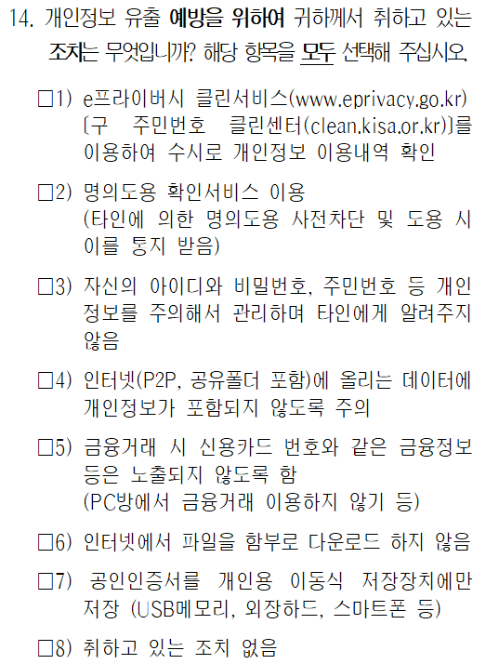
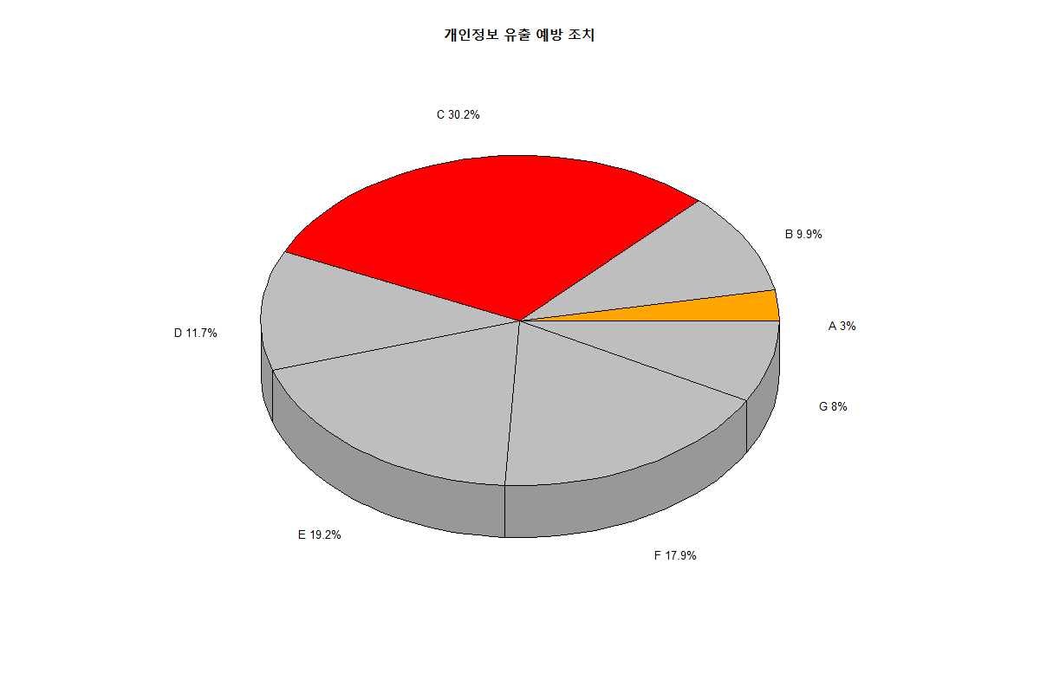
본론
개인정보 유출 예방 조치
C 30.2%
B 9.9%
D 11.7%
A 3%
G 8%
E 19.2%
F 17.9%

Slide 11


결론
결론 도출

Slide 12
결론
데이터 출처
보도자료 출처
https://n.news.naver.com/article/422/0000390597
http://www.cbnews.kr/news/articleView.html?idxno=111806
http://news1.kr/articles/?3748719
http://coinreaders.com/5866
데이터자료 출처
https://mdis.kostat.go.kr/index.do

Slide 13
감사합니다

